Slide 1
Νευροφυσιολογία
Ανοικτά Ακαδημαϊκά Μαθήματα στο ΤΕΙ Αθήνας
Ενότητα 9: Νευροφυσιολογικές διαταραχές (β’ μέρος)
Mαρία Bενετίκου, MD, MSc, DipEndo, PhD,
Ιατρός ενδοκρινολόγος, καθηγήτρια παθοφυσιολογίας – νοσολογίας, διδάκτωρ πανεπιστήμιου Αθηνών και Λονδίνου
Τμήμα Φυσικοθεραπείας
Το περιεχόμενο του μαθήματος διατίθεται με άδεια Creative Commons εκτός και αν αναφέρεται διαφορετικά | Το έργο υλοποιείται στο πλαίσιο του Επιχειρησιακού Προγράμματος «Εκπαίδευση και Δια Βίου Μάθηση» και συγχρηματοδοτείται από την Ευρωπαϊκή Ένωση (Ευρωπαϊκό Κοινωνικό Ταμείο) και από εθνικούς πόρους.

Slide 2
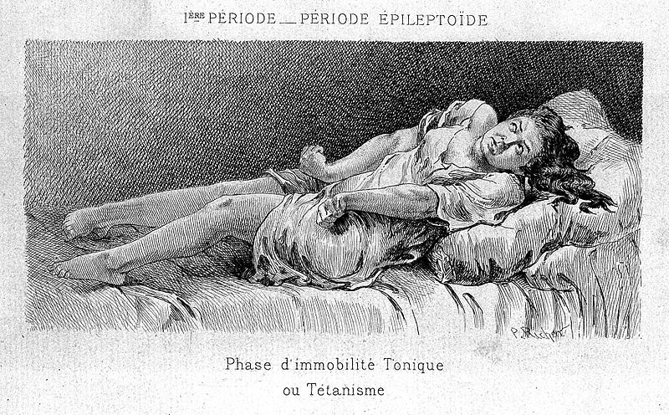
Επιληψία 1/4
Επιληψία είναι μια οικογένεια από διαφορετικές διαταραχές που έχουν ως κοινό σημείο τους επαναλαμβανόμενους παροξυσμούς με αιφνίδια, υπέρμετρη και ανώμαλη εκφόρτιση εγκεφαλικών νευρώνων.
Οι επιληπτικοί παροξυσμοί μπορεί να προκαλούν σπασμούς (εάν συμμετέχει ο κινητικός φλοιός) ή και οπτικές, ακουστικές ή οσφρητικές ψευδαισθήσεις (εάν συμμετέχει ο βρεγματικός, ο ινιακός φλοιός η ο κροταφικός).
“Epileptoid period; begger simulating epileptic Wellcome L0005931”, από Fæ διαθέσιμο με άδεια CC BY 4.0

Slide 3
Επιληψία 2/4
Αιτιολογία
Πρωτοπαθής: Όταν δεν εμφανίζεται συγκεκριμένο αίτιο που προκαλεί παροξυσμούς, το σύνδρομο καλείται πρωτοπαθής ή ιδιοπαθής επιληψία.
Δευτεροπαθής: Ένας αριθμός αναστρέψιμων διαταραχών, όπως είναι οι όγκοι, ο τραυματισμός της κεφαλής, η υπογλυκαιμία, οι λοιμώξεις των μηνίγγων, η απότομη στέρηση του αλκοόλ σε ένα αλκοολικό, μπορεί να προκαλέσει την εκδήλωση επιληπτικών κρίσεων.

Slide 4
Επιληψία 3/4
Ταξινόμηση των επιληψιών
Η συμπτωματολογία κάθε τύπου επιληψίας εξαρτάται από την εντόπιση της νευρικής εκφόρτισης και από το βαθμό εξάπλωσης της ηλεκτρικής δραστηριότητας σε άλλους εγκεφαλικούς νευρώνες.
Μερική ή Εστιακή
Απλή: η ηλεκτρική διαταραχή δεν εξαπλώνεται, ο ασθενής δεν παρουσιάζει απώλεια συνείδησης, παρατηρείται σε οποιαδήποτε ηλικία.
Σύνθετη: ο ασθενής εμφανίζει σύνθετες ψευδαισθήσεις, νοητικές διαταραχές, απώλεια συνείδησης, κινητική δυσλειτουργία, παρατηρείται σε οποιαδήποτε ηλικία.

Slide 5
Επιληψία 4/4
Γενικευμένη
Τονικοκλονική (grand mal): η πιο συχνή και δραματική που συνοδεύεται από απώλεια συνείδησης, τονικές και κλονικές φάσεις. Μετά τον παροξυσμό ακολουθεί περίοδος σύγχυσης και εξάντλησης.
Αφαίρεση (petit mal): σύντομη, απότομη και αυτοπεριοριζόμενη απώλεια συνείδησης, εμφανίζεται σε ηλικίες 3-5 ετών μέχρι την εφηβεία.
Μυοκλονική: σύντομα επεισόδια σύσπασης των μυών ως αποτέλεσμα νευρολογικής βλάβης. Είναι σπάνια.
Πυρετικοί σπασμοί: σε ηλικίες 3-5 μηνών, μικρά παιδιά εμφανίζουν σπασμούς σε ασθένειες που συνοδεύονται από υψηλό πυρετό, εντελώς καλοήθεις.
Επιληπτική κατάσταση (status epilepticus): οι παροξυσμοί επανέρχονται κατά σύντομα χρονικά διαστήματα και δεν παρέρχονται.

Slide 6
Εστιακές κρίσεις 1/7
Α. Απλές εστιακές κρίσεις
Οι απλές εστιακές κρίσεις προκαλούνται από εστιακές φλοιικές εκφορτίσεις, οι οποίες έχουν σαν αποτέλεσμα την εκδήλωση τέτοιων συμπτωμάτων που αντιστοιχούν στην λειτουργία που επιτελεί η υπό διέγερση φλοιική περιοχή, χωρίς απώλεια συνείδησης. Οι κρίσεις μπορεί να περιλαμβάνουν κινητικά φαινόμενα, αισθητικά, συμπτώματα του αυτονόμου συστήματος ή και ψυχικά φαινόμενα.

Slide 7
Εστιακές κρίσεις 2/7
Με κινητικά συμπτώματα
Είναι η πιο συχνή μορφή απλών εστιακών κρίσεων, που εκδηλώνεται αποκλειστικά σε μέρη του σώματος αντίθετα του ημισφαιρίου της εστίας. Η απλούστερη μορφή απλής εστιακής εκδήλωσης είναι ο κλόνος, ο οποίος συνίσταται στην εναλλασσόμενη ρυθμική σύσπαση και χαλάρωση μυϊκών ομάδων που ελέγχονται από την πρόσθια κεντρική έλικα (πρωτοταγής κινητικός φλοιός). Τυχόν βαθμιαία επέκταση των εκφορτίσεων κατά μήκος της πρόσθιας κεντρικής έλικας εκδηλώνεται ως "περπάτημα" των φαινομένων επί του σώματος (Jacksonian march). Συχνά είναι τα μετά την κρίση προσωρινά συμπτώματα παράλυσης-αδυναμίας των εμπλεκόμενων στην κρίση μελών (παράλυση Todd), ιδίως αν οι κρίσεις είναι βαριές ή επαναλαμβανόμενες. Στροφικές κρίσεις περιλαμβάνουν συζυγείς οφθαλμικές κινήσεις με στροφή της κεφαλής προς την ίδια πλευρά. Στατικές κρίσεις περιλαμβάνουν ασύμμετρη δυστονική στάση των μελών, συνοδευόμενη συχνά από ακατάληπτη ομιλία ή παύση ομιλίας. Αφασικές κρίσεις περιλαμβάνουν παύση ομιλίας ή αδυναμία παραγωγής λόγου.

Slide 8
Εστιακές κρίσεις 3/7
Με αισθητικά φαινόμενα
Οι σωματοαισθητικές κρίσεις συχνά περιγράφονται ως "μούδιασμα", "γαργάλημα", "τσιμπήματα βελόνας" ή σαν "ελαφρύ ηλεκτρικό σοκ", ενώ σε κάποιες περιπτώσεις βιώνεται ένα αίσθημα επιθυμίας για κίνηση ή αδυναμίας για κίνηση. Συνήθως πηγάζουν από την οπίσθια κεντρική έλικα (πρωτοταγής αισθητικός φλοιός) και η βαθμιαία επέκτασή τους προκαλεί το σωματαισθητικό φαινόμενο του "περπατήματος" της κρίσης. Οι οπτικές κρίσεις με απλά οπτικά συμπτώματα είναι ένδειξη εστίας στον ινιακό λοβό (πρωτοταγής και συνειρμικός οπτικός φλοιός). Συνήθως αφορούν θετικά συμπτώματα, δηλαδή αναλαμπές φωτός ή χρωμάτων στο αντίθετο οπτικό πεδίο, και λιγότερο συχνά αρνητικά φαινόμενα, όπως σκοτώματα ή ημιανοψία. Ακουστικές κρίσεις που πηγάζουν κοντά στην περιοχή του Heschl (πρωτοταγής ακουστικός φλοιός) μπορεί να εκδηλωθούν ως απλά ακουστικά φαινόμενα, όπως "μουρμούρα", "βούισμα" ή "σφύριγμα". Οσφρητικές και γευστικές κρίσεις συνήθως λαμβάνουν τη μορφή ανεπιθύμητων οσμών και γεύσεων.

Slide 9
Εστιακές κρίσεις 4/7
Με αυτόνομα φαινόμενα
Συμπτώματα προερχόμενα από το αυτόνομο σύστημα μπορεί να εκδηλώνονται με επιγαστρική ενόχληση, εξάψεις, χλώμιασμα, εφίδρωση, διαστολή κόρης, ναυτία, έμετο, βορβορυγμούς ή ακράτεια.

Slide 10
Εστιακές κρίσεις 5/7
Με ψυχικά φαινόμενα
Τα ψυχικά φαινόμενα που πηγάζουν από απλές εστιακές επιληπτικές κρίσεις μπορεί να είναι δυσφασικά φαινόμενα (παύση ομιλίας, ακατάληπτη ομιλία ή παλιλαλία), δυσμνησιακά φαινόμενα (διαταραχές της μνήμης, χρονικός αποπροσανατολισμός, flashback, dejá vu, dejá entendu, jamais vu, jamais entendu, πανοραμική όραση), γνωσιακά φαινόμενα (ονειρική κατάσταση, διαταραχή της αίσθησης του χρόνου, αίσθηση μη πραγματικότητας, αποσύνδεση από την πραγματικότητα, αποπροσωποποίηση), συναισθηματικά φαινόμενα (φόβος, ευχαρίστηση, δυσαρέσκεια, κατάθλιψη, οργή, θυμός, οξυθυμία, έξαρση, ερωτισμός), παραισθήσεις ή οργανωμένες ψευδαισθήσεις. Αντίθετα με τις συναισθηματικές διαταραχές που οφείλονται σε ψυχιατρικές διαταραχές, οι απλές εστιακές κρίσεις με συναισθηματικά φαινόμενα διαρκούν μερικά λεπτά, τείνουν να μην προκαλούνται από ερεθίσματα του περιβάλλοντος και αποσύρονται τόσο απότομα όσο εμφανίστηκαν.

Slide 11
Εστιακές κρίσεις 6/7
Β. Σύνθετες εστιακές κρίσεις
Το σημαντικότερο χαρακτηριστικό των σύνθετων εστιακών κρίσεων είναι η «απώλεια συνείδησης», η οποία ορίζεται ως η αδυναμία απόκρισης σε εξωγενή ερεθίσματα λόγω μεταβολής του επιπέδου εγρήγορσης ή αποκρισιμότητας. Ως αποκρισιμότητα χαρακτηρίζεται η ικανότητα επιτέλεσης απλών εντολών ή εκούσιων κινήσεων. Ως επίπεδο εγρήγορσης ορίζεται ο βαθμός επαφής του ασθενούς με τα γεγονότα και το περιβάλλον του κατά την υπό διερεύνηση περίοδο και η ικανότητά του να τα ανακαλέσει από μνήμης. Κατά την περίοδο «απώλειας της συνείδησης», ο ασθενής μπορεί να έχει απλανές ή φοβισμένο βλέμμα. Αν και κάποιες φορές περιγράφουν αμυδρά πράγματα που αισθανόντουσαν, οι ασθενείς δεν μπορούν να θυμηθούν τίποτα από όσα συνέβησαν κατά τη διάρκεια της περιόδου αυτής.

Slide 12
Εστιακές κρίσεις 7/7
Β. Σύνθετες εστιακές κρίσεις
Εκτός από αυτοματισμούς (μη-ανατανακλαστικές κινήσεις που πραγματοποιούνται "αυτόματα" χωρίς ενσυνείδητη θέληση και για την οποίες ο ασθενής δεν έχει μνήμη μετά το πέρας της κρίσης) δεν υπάρχουν άλλες κλινικές εκδηλώσεις κατά την περίοδο απώλειας συνείδησης. Οι αυτοματισμοί που πραγματοποιούνται κατά την σύνθετη εστιακή κρίση μπορεί να είναι στοματογλωσσικοί (μασητικές κινήσεις, σιελόρροια και βορβορυγμοί), μιμητικοί (κινήσεις του προσώπου που περιλαμβάνουν εκφράσεις φόβου, σύγχυσης, δυσφορίας, αγαλλίασης, γέλιο και κλάμα), χειρονομίες (επαναλαμβανόμενες κινήσεις χεριών και δακτύλων και σεξουαλικές χειρονομίες), περιπατητικοί (άσκοπη περιήγηση και τρέξιμο), και λεκτικοί (επανάληψη σύντομων φράσεων και βωμολοχία).

Slide 13
Γενικευμένες κρίσεις 1/7
Α. Αφαιρέσεις
Οι κρίσεις αφαίρεσης είναι επιληπτικές κρίσεις γενικευμένης φύσεως, που σημαίνει ότι εμπλέκονται και τα δύο ημισφαίρια στην έναρξη και εξέλιξή της. Το κύριο χαρακτηριστικό των αφαιρέσεων είναι η καταστολή των διανοητικών λειτουργιών, συνήθως σε τέτοιο σημείο που το επίπεδο εγρήγορσης, η αποκρισιμότητα και η μνήμη εκμηδενίζονται. Οι κρίσεις ξεκινούν απότομα, χωρίς προειδοποίηση από αύρα, και τυπικά διαρκούν από μερικά δευτερόλεπτα ως μισό λεπτό. Η τυχόν δραστηριότητα που εκτελούνταν προ της κρίσεως διακόπτεται απότομα, επέρχεται αλλαγή στην έκφραση του προσώπου και ο ασθενής ακινητοποιείται. Μπορεί να κοιτάζει με ένα κενό, απλανές βλέμμα.

Slide 14
Γενικευμένες κρίσεις 2/7
Α. Αφαιρέσεις
Μετά το πέρας της κρίσης, ο ασθενής επανέρχεται στην δραστηριότητα την οποία επιτελούσε πριν την κρίση. Μετά την κρίση κόπωση ή σύγχυση δεν παρατηρείται ποτέ, αν και δηλώνουν συχνά μια αίσθηση "απώλειας χρόνου". Κατά τη διάρκεια των κρίσεων συχνά παρατηρούνται αυτοματισμοί, και η πιθανότητα να εμφανιστούν αυξάνει όσο περισσότερο διαρκεί η κρίση.

Slide 15
Γενικευμένες κρίσεις 3/7
Β. Μυοκλονικές κρίσεις
Οι μυοκλονικές κρίσεις χαρακτηρίζονται από αιφνίδιες, σύντομες και ισχυρές μυϊκές συσπάσεις οι οποίες μπορεί να είναι γενικευμένες ή να περιορίζονται στο πρόσωπο και στον κορμό, σε κάποιο από τα άκρα ή ακόμα και σε συγκεκριμένους μύες ή συγκεκριμένες μυϊκές ομάδες. Οποιαδήποτε μυϊκή ομάδα μπορεί να εμπλέκεται σε μια μυοκλονική κρίση. Οι μυοκλονικές κρίσεις μπορεί να είναι σοβαρές, προκαλώντας πτώσεις στο έδαφος μετά από απώλεια ισορροπίας, ή να είναι ήπιες, μιμούμενες τρέμουλο. Οι μυϊκές συσπάσεις των μυοκλονικών κρίσεων είναι ταχύτερες από εκείνες των κλονικών κρίσεων.

Slide 16
Γενικευμένες κρίσεις 4/7
Γ και Δ. Τονικές και ατονικές κρίσεις
Οι τονικές κρίσεις είναι σύντομες και συνίστανται στην απότομη αύξηση του μυϊκού τόνου εκτεινόντων μυών. Εάν ο ασθενής στέκεται όρθιος, τυπικά θα πέσει στο έδαφος. Η διάρκειά τους είναι μεγαλύτερη αυτής των μυοκλονικών κρίσεων. Αντίθετα, οι ατονικές κρίσεις συνίστανται στην απότομη απώλεια του μυϊκού τόνου. Η εν λόγω απώλεια μπορεί να περιορίζεται σε συγκεκριμένες μυϊκές ομάδες, όπως αυτές του αυχένα με αποτέλεσμα την πτώση της κεφαλής ή όπως αυτές του κορμού με αποτέλεσμα την πτώση του σώματος στο έδαφος.

Slide 17
Γενικευμένες κρίσεις 5/7
Ε. Κλονικές κρίσεις
Οι κλονικές κρίσεις εκδηλώνονται σχεδόν κατ' αποκλειστικότητα στα νεογνά και στα μικρά παιδιά. Η κρίση ξεκινά με απώλεια συνείδησης, με ταυτόχρονη αιφνίδια υποτονία ή έναν σύντομο γενικευμένο τονικό σπασμό. Εν συνεχεία ακολουθούν αμφοτερόπλευροι μυϊκοί σπασμοί, διάρκειας από ένα ως και μερικά λεπτά, οι οποίοι συνήθως είναι ασύμμετροι και κυριαρχούν σε ένα από τα δυο άκρα. Κατά τη διάρκεια της κρίσης παρουσιάζεται μεγάλη διακύμανση στην ένταση, την συχνότητα και την κατανομή των σπασμών. Μετά το πέρας της κρίσης μπορεί οι ασθενείς να συνέρχονται γρήγορα αλλά μπορεί και να υπομένουν μια μακρά περίοδο σύγχυσης.

Slide 18
Γενικευμένες κρίσεις 6/7
ΣΤ. Τονικο-κλονικές κρίσεις
Οι τονικο-κλονικές κρίσεις εκδηλώνονται σε δύο φάσεις: μια αρχική αύξηση του μυϊκού τόνου συγκεκριμένων μυών (τονική φάση) η οποία ακολουθείται από αμφοτερόπλευρους συμμετρικούς μυϊκούς σπασμούς των άκρων (κλονική φάση). Η τονική φάση συνήθως αποτελείται από μια σύντομη καμπτική φάση των μυών και μια μακρύτερης διαρκείας εκτατική φάση. Στην τονική φάση επέρχεται η απώλεια συνείδησης, και μπορεί να εκδηλωθούν φαινόμενα του αυτονόμου συστήματος και άπνοια κατά την έναρξη. Κατά την κλονική φάση, η ρυθμική επαναφορά του μυϊκού τόνου διακόπτει την τονική σύσπαση και προκαλεί την εμφάνιση ρυθμικών σπασμών οι οποίοι και εξασθενίζουν προοδευτικά σε συχνότητα και ένταση μέχρι το πέρας της κρίσης.

Slide 19
Γενικευμένες κρίσεις 7/7
ΣΤ. Τονικο-κλονικές κρίσεις
Σε αυτή τη φάση μπορεί ο ασθενής να δαγκώσει τη γλώσσα του λόγω των κλονικών κινήσεων των μασητήρων μυών. Αμέσως μετά το πέρας της κρίσης (πρώιμη μετακρισική φάση) μια νέα περίοδος κλονικών μυϊκών συσπάσεων εμφανίζεται η οποία μπορεί να διαρκεί από μερικά δευτερόλεπτα ως και μερικά λεπτά. Κατά την ύστερη μετακρισική φάση, ο ασθενής μπορεί να συνέλθει περνώντας από φάσεις σύγχυσης και υπνηλίας ή μπορεί να περάσει αμέσως σε ύπνο. Όταν η τονικο-κλονική κρίση είναι δευτεροπαθής εξέλιξη εστιακής κρίσης, τότε ο ασθενής μπορεί να βιώνει μια αρχική φάση αύρας με συμπτώματα σχετιζόμενα με την εστία έναρξης της κρίσης.

Slide 20
Μνήμη και γήρας 1/2
Στην περίοδο του γήρατος και κατά το πέρασμα του χρόνου παρατηρούνται απώλειες μνήμης, οι οποίες είναι ελαφρές σε σύγκριση με τις απώλειες μνήμης που προκαλούν οι άνοιες. Είναι γνωστό ότι ο εγκέφαλος, καθώς γηράσκει, χάνει ορισμένα κύτταρα του. Η ελάττωση των νευρικών κυττάρων που έχουν παρατηρηθεί είναι στη μέλαινα ουσία, στον υπομέλανα τόπο και στο μεταιχμιακό σύστημα (και ιππόκαμπο). Όλα αυτά είναι άμεσα σχετιζόμενα με τη λειτουργία της μνήμης.
Η ελάττωση των κυττάρων σε προχωρημένο γήρας είναι της τάξεως του 30-40% τους συνόλου. Αντίθετα αυτή η ελάττωση των νευρικών κυττάρων είναι μικρή σε σχέση με την περίπτωση απώλειας νευρικών κυττάρων σε νέους ανθρώπους που πάσχουν από την νόσο του Πάρκινσον, όπου παρατηρείται απώλεια της τάξεως 70%.

Slide 21
Μνήμη και γήρας 2/2
Η φυσιολογική έκπτωση της μνήμης αφορά σε φαινόμενα τα οποία παρουσιάζονται ακόμη και σε μεσήλικες. Πρώτα εμφανίζεται ανικανότητα του ατόμου να θυμηθεί κάποιο όνομα που ξέρει, το οποίο θα ανακαλέσει στην συνέχεια χωρίς ιδιαίτερη προσπάθεια. Στην συνέχεια, το άτομο ξεχνά την θέση αντικειμένων και ανάλογα τον χαρακτήρα του, μπορεί να κατηγορεί τους γύρω του ότι του το πήραν. Τέλος, ένα ακόμα φαινόμενο είναι ότι ξεχνούν υποχρεώσεις ή ευθύνες που πιθανόν να έχουν αναλάβει, όπως για παράδειγμα ραντεβού. Οι ηλικιωμένοι αντιμετωπίζουν αυτά τα μικρά προβλήματα διατηρώντας συνήθως τα πράγματα σε μίας αυστηρή τάξη και σημειώνοντας σε λίστες και ατζέντες.

Slide 22
Ασθένειες της μνήμης 1/8
Οι ασθένειες της μνήμης διακρίνονται σε οργανικές και ψυχολογικές (πρώην ψυχογενής) διαταραχές της μνήμης.
Οι ψυχολογικές διαταραχές της μνήμης είναι επίσης γνωστές ως λειτουργικές διαταραχές, χαρακτηρίζονται από παθολογική λειτουργία της μνήμης, όταν υπάρχει απουσία εγκεφαλικής βλάβης ή κάποιο νευρολογικό αίτιο. Στην ψυχολογική διαταραχή της μνήμης διάφορες συναισθηματικές καταστάσεις επηρεάζουν τόσο την μνημονοποίηση όσο και την ανάδυση μνημονικού υλικού που είτε έχει απωθηθεί στο ασυνείδητο είτε δεν μνημονοποιήθηκε πραγματικά.

Slide 23
Ασθένειες της μνήμης 2/8
Στις ψυχολογικές διαταραχές περιλαμβάνονται οι εξής παθήσεις:
Διασχιστική αμνησία
Το βασικό χαρακτηριστικό της διαταραχής αυτής είναι η αδυναμία του ατόμου να θυμηθεί σημαντικά στοιχεία της προσωπικής του ζωής, π.χ. όνομα, επάγγελμα, οικογένεια. Η έκταση της αμνησίας είναι τέτοια που δεν μπορεί να εξηγηθεί στα πλαίσια της συνηθισμένης λησμοσύνης.
Πρόκειται για αναστρέψιμη διαταραχή, που χαρακτηριστικά εμφανίζεται με τη μορφή αναδρομικών κενών της μνήμης, ύστερα από τραυματικά ή έντονα στρεσσογόνα γεγονότα, όπως π.χ. πολεμικές μάχες, φυσικές καταστροφές, σωματική και σεξουαλική κακοποίηση, απώλεια σημαντικών ατόμων, αυτοακρωτηριασμούς, απόπειρες αυτοκτονίας ή εκρήξεις βίας και απόπειρες ανθρωποκτονίας.

Slide 24
Ασθένειες της μνήμης 3/8
Περιγράφονται πέντε είδη διαταραχής της μνημονικής ανάκλησης. Η περιγεγραμμένη (ή εντοπισμένη) αμνησία, η πιο συχνή μορφή, χαρακτηρίζεται από αδυναμία μνημονικής ανάκλησης όλων των γεγονότων μιας περιγεγραμμένης χρονικής περιόδου - συνήθως των πρώτων λίγων ωρών που ακολουθούν ένα έντονο γεγονός (π.χ. το άτομο που επιζεί ενός τροχαίου ατυχήματος, όπου σκοτώθηκε ολόκληρη η οικογένεια του, δεν θυμάται τίποτα από τη στιγμή του ατυχήματος μέχρι δύο μέρες αργότερα).
Κάπως λιγότερο συχνή είναι η εκλεκτική αμνησία, που αφορά ορισμένα αλλά όχι όλα τα γεγονότα που συνέβησαν σε μια περιγεγραμμένη περίοδο (π.χ. ένας στρατιώτης θυμάται μόνο ορισμένα τμήματα από μια σειρά από βίαιες μάχες).

Slide 25
Ασθένειες της μνήμης 4/8
Λιγότερο συχνές μορφές είναι η γενικευμένη αμνησία, όπου η αδυναμία μνημονικής ανάκλησης αφορά όλη τη ζωή του ατόμου, η συνεχής αμνησία, όπου το άτομο δεν μπορεί να θυμηθεί γεγονότα που ακολουθούν ύστερα από κάποια συγκεκριμένη χρονική στιγμή μέχρι το παρόν (συμπεριλαμβανομένου και του παρόντος) και η συστηματοποιημένη αμνησία, που αφορά απώλεια της μνήμης για συγκεκριμένες κατηγορίες πληροφοριών, όπως π.χ. τις σχετιζόμενες με την οικογένεια του ατόμου ή κάποιο άτομο. Άτομα με τους τελευταίους τρεις τύπους αμνησίας μπορεί τελικά να διαγνωσθούν ότι έχουν πιο περίπλοκη Διασχιστική Διαταραχή όπως Διασχιστική Διαταραχή της Ταυτότητας.

Slide 26
Ασθένειες της μνήμης 5/8
Τυπικά, το άτομο με Διασχιστική Αμνησία εμφανίζει αμηχανία, σύγχυση και αποπροσανατολισμό, που ακολουθούνται από τη συναίσθηση ότι δεν μπορεί να θυμηθεί σημαντική προσωπική πληροφόρηση ή ακόμα και την ταυτότητα του. Η αμνησία εγκαθίσταται ξαφνικά και μπορεί να διαρκέσει από λεπτά ως μέρες ή και περισσότερο (χρόνια αμνησία). Η λύση της αμνησίας είναι συνήθως απότομη. Σε χρόνια αμνησία η λύση είναι βαθμιαία.

Slide 27
Ασθένειες της μνήμης 6/8
Η κατάσταση Φούγκα
Η κατάσταση Φούγκα, είναι μια σπάνια ψυχιατρική διαταραχή που χαρακτηρίζεται από αναστρέψιμη αμνησία που αφορά την προσωπική ταυτότητα του ατόμου, συμπεριλαμβανομένων των αναμνήσεων, της προσωπικότητας και άλλων χαρακτηριστικών αναγνώρισης της ατομικότητας του. Η κατάσταση Φούγκα έχει συνήθως μικρή διάρκεια (ώρες ή λίγες ημέρες), αλλά υπάρχει η πιθανότητα να διαρκέσει ακόμα και μήνες.

Slide 28
Ασθένειες της μνήμης 7/8
Η κατάσταση Φούγκα
Η διασπαστική κατάσταση φούγκα έχει ως χαρακτηριστικό την άσκοπη περιπλάνηση του ατόμου, και μερικές φορές συνοδεύεται και από δημιουργία μιας νέας ταυτότητας. Κατά την ανάρρωση από την κατάσταση φούγκα, οι προηγούμενες μνήμες επιστρέφουν ανέπαφες, ωστόσο υπάρχει πλήρης αμνησία για το επεισόδιο της φούγκα. Επιπλέον, ένα επεισόδιο αμνησίας δεν μπορεί να χαρακτηριστεί ως φούγκα εφόσον σχετίζεται με χρήση ψυχοτρόπων ουσιών, με σωματική αναπηρία, με ψυχιατρικές παθήσεις, όπως παραλήρημα, ή άνοια, ή με διπολική διαταραχή ή κατάθλιψη.

Slide 29
Ασθένειες της μνήμης 8/8
Η κατάθλιψη και η ψευδοαμνησία
Η κατάθλιψη δεν θεωρείται ως διαταραχή της μνήμης, αλλά η κατάθλιψη και η μνήμη είναι στενά συνδεδεμένες. Κατά την κατάθλιψη, τα άτομα ανακτούν μνήμες γεγονότων τα οποία είναι δυσάρεστα, ενώ τα ευχάριστα γεγονότα τα απωθούν εσκεμμένα ώστε να διατηρούν την κατάσταση που βιώνουν. Αυτό μπορεί να φαίνεται ως διαταραχή της μνήμης αλλά στην πραγματικότητα είναι ένα σύμπτωμα της κατάθλιψης που ονομάζεται ψευδοαμνησία. Άλλα συμπτώματα της κατάθλιψης, είναι η κακή συγκέντρωση και τα μικρά κίνητρα του ατόμου, τα οποία συμβάλλουν στην κακή λειτουργία της μνήμης.
Οι οργανικές διαταραχές της μνήμης είναι κάθε λειτουργική διαταραχή του εγκεφαλικού ιστού, προκαλείται μια γενικότερη μείωση ή αναστολή της ψυχική λειτουργίας της μνήμης.

Slide 30
Οργανικές διαταραχές 1/9
Nόσος Alzheimer
Η νόσος Alzheimer είναι μια προοδευτική νευροεκφυλιστική ασθένεια του εγκεφάλου που εμφανίζεται στο 4-8% του πληθυσμού ηλικίας άνω των 65 ετών και μέχρι το 30% του πληθυσμού ηλικίας άνω των 80 ετών. Λόγω της αύξησης του μέσου όρου ζωής εκτιμάται ότι μέχρι το 2050 ο αριθμός των ασθενών με Alzheimer μπορεί να τριπλασιαστεί. Η νόσος χαρακτηρίζεται από προοδευτική απώλεια της πρόσφατης μνήμης και των γνωστικών λειτουργιών που συχνά συνοδεύεται από αγωνία, άγχος, κατάθλιψη και επιθετικότητα.

Slide 31
Οργανικές διαταραχές 2/9
Άνοια με σωμάτια Lewy
Η άνοια με σωμάτια του Lewy είναι υπεύθυνη για 4.6-24.7% των ανοιών και σε αρκετές μελέτες, κυρίως ιστοπαθολογικές, η δεύτερη συχνότερη μορφή άνοιας. Αν και αρκετοί επιστήμονες πιστεύουν πως η άνοια με σωμάτια Lewy σχετίζεται με τη νόσο Alzheimer ή την άνοια της νόσου του Parkinson, φαίνεται να αποτελεί ξεχωριστή κλινική οντότητα. Η κλινική εικόνα της άνοιας με σωμάτια Lewy χαρακτηρίζεται από πρόδηλη και σοβαρή έκπτωση των εκτελεστικών λειτουργιών και των οπτικοχωρικών κατασκευαστικών δεξιοτήτων. Η έκπτωση της μνήμης στα αρχικά στάδια είναι συνήθως ήπια.

Slide 32
Οργανικές διαταραχές 3/9
ΝόσοςPick
Η Niemann-Pick είναι μια πολύ σπάνια, θανατηφόρος, νευροεκφυλιστική γενετική ασθένεια, η οποία προσβάλλει κυρίως παιδιά αλλά και ενήλικες, ενώ μπορεί να εκδηλωθεί σε οποιαδήποτε ηλικία. Τα συμπτώματα προκαλούνται από την αποθήκευση γλυκοσφιγγολιπιδίων μέσα στα κύτταρα διαφόρων οργάνων του οργανισμού, συμπεριλαμβανομένου και του εγκεφάλου. Πρόκειται για μια εξελισσόμενη ασθένεια στην οποία οι περισσότεροι ασθενείς πεθαίνουν μέσα σε πέντε έως δέκα έτη από τη διάγνωση. Για την πλειονότητα των ασθενών, η νόσος είναι θανατηφόρα κατά την παιδική ηλικία.

Slide 33
Οργανικές διαταραχές 4/9
ΝόσοςPick
Το βασικό γνώρισμα της νόσου είναι η νευρολογική επιδείνωση που μπορεί να εκδηλωθεί ως αδέξιες σωματικές κινήσεις, προβλήματα ισορροπίας, αργή ομιλία και κακή άρθρωση, δυσκολία στην κατάποση, προβλήματα με τις οφθαλμικές κινήσεις και επιληπτικές κρίσεις. Η έκπτωση της πνευματικής και διανοητικής λειτουργίας είναι επίσης συνήθης. Στα τελικά στάδια της νόσου, το παιδί ή ο νεαρός ενήλικος είναι συχνά κλινήρης, έχει ελάχιστο μυϊκό έλεγχο και οι νοητικές του λειτουργίες έχουν διαταραχθεί.
Νόσος του Parkinson
Η νόσος του Parkinson (Parkinson disease) (βλέπε ανωτέρω, ενότητα 8 ).

Slide 34
Οργανικές διαταραχές 5/9
Νόσος του Jakob-Creudtzfeld
Το 1920 οι Hans Gerhard Creutzfeldt και Alfons Jakob περιέγραψαν για πρώτη φορά σε ασθενείς άνω των 50 ετών μια ταχέως εξελισσόμενη θανατηφόρο εκφυλιστική νόσο του ΚΝΣ, που χαρακτηριζόταν κλινικά κυρίως από άνοια και ιστολογικά από σπογγώδη εκφύλιση του εγκεφαλικού ιστού. Τα πρώτα συμπτώματα της νόσου παρατηρούνται σε ενήλικες 50-70 ετών. Συγχυτικά επεισόδια, διαταραχές μνήμης και συμπεριφοράς παρατηρούνται αρχικά στο 1/3 των ασθενών. Καταβολή δυνάμεων, ανορεξία και αναφερόμενες διαταραχές ύπνου αποτελούν τα πρώτα συμπτώματα σε περίπου 30% των ασθενών. Αταξία, εστιακή σημειολογία και διαταραχές όρασης αποτελούν τα πρώτα ευρήματα στο υπόλοιπο των ασθενών. Η κλινική εικόνα επιβαρύνεται ταχέως, ενώ στην πορεία η πλειοψηφία των ασθενών παρουσιάζουν μυοκλονίες. Στο τελικό στάδιο οι ασθενείς παρουσιάζουν εικόνα ακινητικής μη ομιλίας (akinetic mutism) και οι περισσότεροι (80%) καταλήγουν εντός έτους.

Slide 35
Οργανικές διαταραχές 6/9
Νόσος του Huntington (βλέπε ανωτέρω, ενότητα 8)
Αγγειακή άνοια
Η αγγειακή άνοια είναι η δεύτερη συχνότερη αιτία άνοιας μετά τη νόσο Alzheimer και είναι υπεύθυνη, ανάλογα με τα κριτήρια που χρησιμοποιούνται στις διάφορες μελέτες, για το 10-50% των ανοιών. Σε περίπτωση που συνυπολογιστούν οι μικτές μορφές άνοιας, η αγγειακή άνοια μπορεί να αποτελεί τη συχνότερη αιτία άνοιας συνολικά. Για να τονιστεί ο σημαντικός ρόλος του αγγειακού παράγοντα στη γνωστική συμπτωματολογία εισήχθη ο όρος Αγγειακή Γνωστική Διαταραχή (Vascular Cognitive Impairment (VCI)), ο οποίος αντικαθιστά τον όρο αγγειακή άνοια. Υπάρχουν πολλά αίτια αγγειακής γνωστικής διαταραχής. Μεγάλα εμφράγματα εγκεφαλικών αρτηριών, μικρογγειοπάθεια συγκεκριμένων εγκεφαλικών περιοχών (π.χ. βασικών γαγγλίων, μετωπιαίας και περικοιλιακής λευκής ουσίας) και ευρείας έκτασης λευκοεγκεφαλοπάθεια της λευκής ουσίας σχετίζονται με αγγειακή άνοια.

Slide 36
Οργανικές διαταραχές 7/9
Η κλινική εικόνα της αγγειακής άνοιας διαφέρει ανάλογα με την εντόπιση και την έκταση της αγγειακής βλάβης. Εκδηλώνεται με ένα ευρύτατο φάσμα συμπτωμάτων που δεν μπορεί εύκολα να κατηγοριοποιηθεί. Κοινά χαρακτηριστικά των αγγειακών ανοιών αποτελούν συχνά: η οξεία ή υποξεία έναρξη της γνωστικής έκπτωσης, η κατά κύματα επιδείνωσή της και η παρουσία εστιακών νευρολογικών σημείων και συμπτωμάτων στα πρώτα στάδια της νόσου. Η διαταραχή της μνήμης μπορεί αρχικά να είναι ήπια και να επικρατούν διαταραχές των εκτελεστικών λειτουργιών, φλοιώδη συμπτωματολογία (αφασία, απραξία, αγνωσία, οπτικοχωρική και κατασκευαστική δυσκολία) καθώς και νευροψυχιατρική συμπτωματολογία.

Slide 37
Οργανικές διαταραχές 8/9
Σύνδρομο Wernicke-Korsakoff
Το σύνδρομο Wernicke-Korsakoff στην πραγματικότητα δεν είναι μία διαταραχή αλλά δύο διαφορετικές διαταραχές που μπορεί να παρουσιαστούν ανεξάρτητα ή ταυτόχρονα. Η αιτία του συνδρόμου Wernicke-Korsakoff οφείλεται συνήθως σε έλλειψη θειαμίνης όπου προκαλείται από χρόνιο αλκοολισμό ή από ελλιπή διατροφή. Τα συμπτώματα του συνδρόμου είναι παράλυση των μυών στα μάτια, ακραία απώλεια μνήμης και άνοια. Οι ασθενείς με Wernicke-Korsakoff υποφέρουν από προχωρητική αμνησία, πιο συγκεκριμένα δεν έχουν την ικανότητα στο να αποθηκεύουν νέες μνήμες.

Slide 38
Οργανικές διαταραχές 9/9
Μετωποκροταφική άνοια
Η μετωποκροταφική άνοια είναι υπεύθυνη για το 3-10% των ανοιών. Η έναρξη της νόσου γίνεται συνήθως μεταξύ τα 45 και 65 έτη και για το λόγο αυτό η μετωποκροταφική άνοια είναι υπεύθυνη για το 20% των ανοιών με πρώιμη έναρξη. Οι μετωποκροταφικές άνοιες έχουν ένα ισχυρό γενετικό υπόστρωμα, η πλειοψηφία όμως των περιστατικών δεν κληρονομούνται με τρόπο αυτοσωμικό.
Η κλινική εικόνα της μετωποκροταφικής άνοιας, του συνηθέστερου μετωπιαίου συνδρόμου, χαρακτηρίζεται από σοβαρή αλλαγή του χαρακτήρα και της κοινωνικής συμπεριφοράς με σχετική διατήρηση της μνήμης και άλλων σύνθετων ανώτερων λειτουργιών. Οι αλλαγές αυτές περιλαμβάνουν άμβλυνση του συναισθήματος, άρση αναστολών, απάθεια, στερεότυπες συμπεριφορές, διαταραχές της κρίσης, αλλαγές στις συνήθειες του φαγητού και τον λόγο.

Slide 39
Μερικά γενικά για την άνοια 1/5
Ορισμός
Η άνοια είναι η έκπτωση της μνήμης και άλλων γνωστικών λειτουργιών σε σχέση με το προηγούμενο επίπεδο του ασθενούς, η οποία προκύπτει από το ιστορικό, την κλινική εξέταση και τις νευροψυχολογικές δοκιμασίες, και η διάρκεια αυτών των συμπτωμάτων είναι μεγαλύτερη των 6 μηνών.
Η άνοια είναι η έκπτωση των νοητικών λειτουργιών και εμφανίζεται με βραδεία προοδευτική έκπτωση της μνήμης. Ως αμνησιακό σύνδρομο χαρακτηρίζεται η απώλεια της μνήμης και όχι όλων των νοητικών λειτουργιών.

Slide 40
Μερικά γενικά για την άνοια 2/5
Έτσι λοιπόν, σε αντίθεση με τις καλοήθεις συνήθεις περιπτώσεις απώλειας μνήμης που αναφέρθηκαν, στην άνοια, για παράδειγμα στην νόσο Alzheimer, ο ασθενής αρχίζει να ξεχνά πρόσφατα περιστατικά. Η νόσος Alzheimer είναι συχνά πολύ δύσκολο να διαγνωστεί από ειδικούς ψυχιάτρους ειδικά στα πρώτα στάδια τις. Σε κάποιες άλλες σπάνιες άνοιες όπως στη νόσο του Huntington, η βλάβη δεν εμφανίζεται στη δηλωτική μνήμη αλλά στη μνήμη των δεξιοτήτων.

Slide 41
Μερικά γενικά για την άνοια 3/5
Σύμφωνα με στατιστικά δεδομένα των Η.Π.Α, οι περισσότερες από τις μισές περιπτώσεις της άνοιας αφορούν τη νόσο Alzheimer σε ποσοστό 55%. Στη νόσο Alzheimer συμπεριλαμβάνεται και η γεροντική άνοια που είναι γνωστή και με τον όρο «γεροντική άνοια τύπου Alzheimer».
Στης θεραπεύσιμες άνοιες υπάγονται τα ανοικά σύνδρομα που οφείλονται σε υπερβολική φαρμακευτική αγωγή.

Slide 42
Μερικά γενικά για την άνοια 4/5
Η συχνότερη αιτία «ψευδο-ανοϊκών» συνδρόμων είναι η κατάθλιψη σε ηλικιωμένα άτομα, που χαρακτηρίζεται συχνά από μείωση συγκέντρωσης, και κατά συνέπεια από απώλεια της πρόσφατης μνήμης, βραδύτητα και ελάττωση των επιθυμιών, χωρίς όμως να συνοδεύονται αυτά με κλασικά συμπτώματα κατάθλιψης όπως η πτώση διάθεσης, η αϋπνία, η ανορεξία, η απαισιοδοξία. Σε αντίθεση με τους ανοϊκούς, οι καταθλιπτικοί ασθενείς παραπονιούνται για τη μνήμη τους.
Η αβιταμίνωση από Β12, ο αλκοολισμός, οι όγκοι του εγκεφάλου, οι λοιμώξεις του εγκεφάλου, οι θρομβώσεις των εγκεφαλικών αρτηριών αλλά και μεταβολικές νόσοι μπορούν να προκαλέσουν ανοϊκά σύνδρομα τα οποία όμως είναι ιάσιμα.

Slide 43
Μερικά γενικά για την άνοια 5/5
Συμπερασματικά, η μικρή έκπτωση της μνήμης σε άτομα τρίτης ηλικίας δεν δημιουργεί σοβαρά προβλήματα, και μέχρι σε ένα βαθμό μπορούν να προληφθούν και σε κάποιες περιπτώσεις να είναι πλήρως ιάσιμα. Αντίθετα η βραδεία προοδευτική αμνησία της νόσου Alzheimer οδηγεί σταδιακά σε μία φθορά ολόκληρου του κόσμου του ασθενούς.

Slide 44
Μερικά για την νόσο ALΖHEIMER 1/19 Παθογένεια – Παθοφυσιολογία / Γενικά - Επιδημιολογικά στοιχεία
Η νόσος του Alzheimer (που λέγεται και άνοια τύπου Alzheimer) είναι ένας τύπος άνοιας που χαρακτηρίζεται από προοδευτική, μη αναστρέψιμη έκπτωση των νοητικών λειτουργιών. Η άνοια οδηγεί σε διαταραχή βασικών λειτουργιών του εγκεφαλικού φλοιού, όπως η διενέργεια αριθμητικών πράξεων, η ικανότητα μάθησης, η ομιλία και η κρίση. Η διαταραχή των γνωσιακών λειτουργιών συνοδεύεται, συνήθως, και από απώλεια του ελέγχου των συναισθημάτων και της κοινωνικής συμπεριφοράς, καθώς και από έλλειψη ενδιαφέροντος και ενεργητικότητας.

Slide 45
Μερικά για την νόσο ALΖHEIMER 2/19 Παθογένεια – Παθοφυσιολογία / Γενικά - Επιδημιολογικά στοιχεία
Η απώλεια της μνήμης είναι συνήθως το πρώτο σημείο της νόσου του Alzheimer. Οι διαταραχές της μνήμης είναι στην αρχή ήπιες και τα μέλη της οικογένειας και οι φίλοι μπορεί να μην υποψιασθούν το πρόβλημα έως ότου η νόσος προχωρήσει και τα συμπτώματα γίνουν πιο εμφανή. Τα μέλη της οικογένειας μπορεί ακόμη και να αρνούνται τα συμπτώματα και να καλύπτουν τη διαταραχή έως ότου το άτομο εκδηλώσει επικίνδυνη ή άκρως ασυνήθιστη συμπεριφορά. Η πρόοδος της νόσου ποικίλλει, αλλά η φυσική πορεία της περιλαμβάνει μια σταδιακή απώλεια της αντίληψης και της κρίσης και, τελικά, έκπτωση των σωματικών λειτουργιών και απώλεια της ικανότητας του ατόμου να εκτελέσει τις καθημερινές του δραστηριότητες.

Slide 46
Μερικά για την νόσο ALΖHEIMER 3/19 Παθογένεια – Παθοφυσιολογία / Γενικά - Επιδημιολογικά στοιχεία
Με την απώλεια της ικανότητας του ατόμου να ανταποκριθεί ακόμη και στις πιο βασικές δραστηριότητες της καθημερινής ζωής, το βάρος της αντιμετώπισης των αναγκών του ασθενούς μεταπίπτει στα άτομα που του παρέχουν φροντίδα.
Η νόσος του Alzheimer είναι η συχνότερη εκφυλιστική νευρολογική νόσος και η πιο συχνή αιτία γνωσιακών διαταραχών Ευθύνεται για τα 2/3 περίπου των περιπτώσεων άνοιας στις ΗΠΑ, προσβάλλοντας ενηλίκους μέσης προς μεγάλης ηλικίας.
Υπολογίζεται ότι περισσότερα από 4 εκατομμύρια ατόμων παρουσιάζουν νόσο του Alzheimer και ότι ο αριθμός των ατόμων με τη νόσο αυτή διπλασιάζεται για κάθε 5 έτη μετά το 65ο έτος της ηλικίας.

Slide 47
Μερικά για την νόσο ALΖHEIMER 4/19 Παθογένεια – Παθοφυσιολογία / Γενικά - Επιδημιολογικά στοιχεία
Παράγοντες Κινδύνου και Προειδοποιητικά Σημεία
Καθώς ένα άτομο γερνά, ο κίνδυνος να αναπτύξει νόσο του Alzheimer αυξάνεται. Με την αύξηση του πληθυσμού των ηλικιωμένων, ο τύπος αυτός άνοιας προβλέπεται επίσης ότι θα γίνει συχνότερος. Οι παράγοντες κινδύνου για τη νόσο είναι το γήρας, το οικογενειακό ιστορικό και το γυναικείο φύλο. Τα προειδοποιητικά σημεία είναι τα ακόλουθα:

Slide 48
Μερικά για την νόσο ALΖHEIMER 5/19 Παθογένεια – Παθοφυσιολογία / Γενικά - Επιδημιολογικά στοιχεία
Απώλεια μνήμης που επηρεάζει τις επαγγελματικές δεξιότητες
Δυσκολία στην επιτέλεση γνωστών καθηκόντων
Προβλήματα με την ομιλία
Αποπροσανατολισμός στον χρόνο και τον χώρο
Πτωχή ή μειωμένη ικανότητα κρίσης
Προβλήματα με την αφαιρετική σκέψη
Απώλεια αντικειμένων
Μεταβολές στη διάθεση ή τη συμπεριφορά
Διαταραχές της προσωπικότητας
Απώλεια της πρωτοβουλίας και ενεργητικότητας

Slide 49
Μερικά για την νόσο ALΖHEIMER 6/19 Παθογένεια – Παθοφυσιολογία / Γενικά - Επιδημιολογικά στοιχεία
Η αναγνώριση των πρώιμων συμπτωμάτων είναι σημαντική, διότι η αιτία της άνοιας (όπως κατάθλιψη ή και υποθυρεοειδισμός) μπορεί να είναι αναστρέψιμη, σε αντίθεση με την άνοια της νόσου Alzheimer που δεν είναι αναστρέψιμη. Η θεραπεία, ωστόσο, είναι δυνατόν να μεγιστοποιήσει την ποιότητα ζωής και να επιτρέψει στο προς βεβλημένο άτομο να προετοιμαστεί για το μέλλον. Η ακριβής αιτία της νόσου του Alzheimer είναι άγνωστη.
Οι θεωρίες πάνω σε αυτό περιλαμβάνουν την απώλεια του νευροδιαβιβαστικού ερεθισμού από την ακετυλοτρανσφεράση της χολίνης, τη μετάλλαξη του γονιδίου της προδρόμου πρωτεΐνης του αμυλοειδούς και την τροποποίηση της απολιποπρωτεΐνης Ε.

Slide 50
Μερικά για την νόσο ALΖHEIMER 7/19 Παθογένεια – Παθοφυσιολογία / Γενικά - Επιδημιολογικά στοιχεία
Άλλες πιθανές αιτίες είναι γονιδιακές βλάβες στα χρωμοσώματα 14, 19, ή 21 που μπορεί να οδηγήσουν σε συσσώρευση και καθίζηση αδιάλυτου αμυλοειδούς σε πλάκες. Υπό έρευνα βρίσκεται ο ρόλος της πρωτεϊνικής κινάσης C, η σχέση της νόσου του Alzheimer με το αργίλιο και η πιθανότητα ιογενούς αιτιολογίας ή συμμετοχής αυτοάνοσων μηχανισμών και μιτοχονδριακών βλαβών που διαταράσσουν τον κυτταρικό μεταβολισμό και την επεξεργασία των πρωτεϊνών.

Slide 51
Μερικά για την νόσο ALΖHEIMER 8/19 Παθογένεια – Παθοφυσιολογία / Γενικά - Επιδημιολογικά στοιχεία
Υπάρχουν δύο μορφές της νόσου του Alzheimer: η οικογενής μορφή, που εμφανίζει κληρονομικό χαρακτήρα, και η σποραδική, χωρίς κάποια εμφανή γενετική συμμετοχή.
Η νόσος του Alzheimer μπορεί επίσης να ταξινομηθεί ως πρώιμης έναρξης (εκδηλώνεται σε άτομα νεότερα των 65 ετών) ή όψιμης έναρξης (παρουσιάζεται σε άτομα ηλικίας 65 ετών και άνω).
Η πρώιμης έναρξης νόσος συνήθως προσβάλλει άτομα ηλικίας 30 έως 60 ετών, είναι σχετικώς σπάνια και συχνά εξελίσσεται πιο γρήγορα από την όψιμης έναρξης.

Slide 52
Μερικά για την νόσο ALΖHEIMER 9/19 Παθογένεια – Παθοφυσιολογία / Γενικά - Επιδημιολογικά στοιχεία
Η νόσος του Alzheimer χαρακτηρίζεται από διάφορες δομικές και χημικές μεταβολές στον εγκέφαλο, ιδίως στον ιππόκαμπο και τον μετωπιαίο και τον κροταφικό λοβό. Καθώς η νόσος αυτή καταστρέφει τους νευρώνες στον ιππόκαμπο, τις σχετιζόμενες με αυτόν δομές, η πρόσφατη μνήμη παραβλάπτεται και η ικανότητα του ατόμου να επιτελεί τις απλές και γνώριμες γι' αυτόν δραστηριότητες ελαττώνεται. Οι επιπτώσεις της νόσου στους νευρώνες του φλοιού του εγκεφάλου επιφέρει απώλεια στις γλωσσικές δεξιότητες και την κρίση. Συναισθηματικές εκρήξεις και διαταραχές της συμπεριφοράς (όπως άσκοπη περιπλάνηση και ευερεθιστότητα) αρχίζουν να παρατηρούνται και, καθώς η νόσος εξελίσσεται, καθίστανται όλο και πιο συχνές. Τελικά, προσβάλλονται και άλλες περιοχές του εγκεφάλου, οι οποίες αρχίζουν να ατροφούν, με τελικό αποτέλεσμα το άτομο να καθίσταται απαθές και ανίκανο να φροντίσει τον εαυτό του.

Slide 53
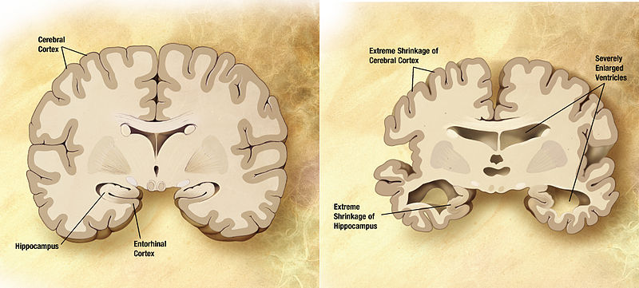
Σύγκριση φυσιολογικού εγκεφάλου με εγκέφαλο με νόσο Alzheimer
Φυσιολογικός εγκέφαλος
Εγκέφαλος ατόμου με νόσο Alzheimer
“Alzheimer's disease brain compariso”, από Garrondo διαθέσιμο ως κοινό κτήμα

Slide 54
Μερικά για την νόσο ALΖHEIMER 10/19 Παθογένεια – Παθοφυσιολογία / Γενικά - Επιδημιολογικά στοιχεία
Χαρακτηριστικά ευρήματα στους εγκεφάλους ασθενών με νόσο του Alzheimer είναι η απώλεια νευρώνων του φλοιού και η παρουσία θυσάνων νευρικών ινιδίων και πλακών αμυλοειδούς (γεροντικές πλάκες). Οι θύσανοι νευρικών ινιδίων σχηματίζονται από την παραμορφωμένη πρωτεΐνη tau, των νευρώνων.

Slide 55
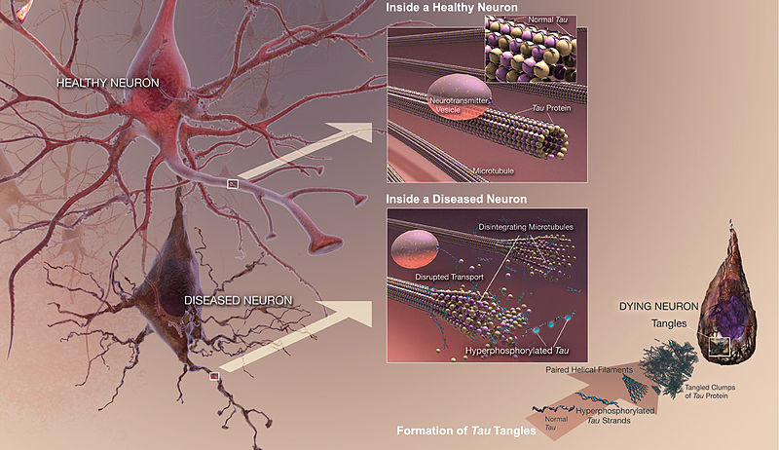
Σχηματισμός Tau Tangles
“Tau tangle formation”, από 7mike5000 διαθέσιμο ως κοινό κτήμα

Slide 56
Μερικά για την νόσο ALΖHEIMER 11/19 Παθογένεια – Παθοφυσιολογία / Γενικά - Επιδημιολογικά στοιχεία
Οι θύσανοι νευρικών ινιδίων σχηματίζονται από την παραμορφωμένη πρωτεΐνη tau, των νευρώνων. Η πρωτεΐνη tau φυσιολογικά παίζει ρόλο στην ακεραιότητα των μικροσωληνίσκων, οι οποίοι οδηγούν θρεπτικές ουσίες και άλλα μόρια προς τους νευράξονες. Στη νόσο του Alzheimer οι πρωτεΐνες tau παίρνουν τη μορφή ζευγών ινών, τα οποία στη συνέχεια ενώνονται και σχηματίζουν τους θυσάνους. Καθώς οι πρωτεΐνες tau δεν συντηρούν πλέον την ακεραιότητα του συστήματος μεταφοράς, η επικοινωνία μεταξύ των νευρώνων χάνεται και ακολουθεί ο θάνατος τους, που συμβάλλει στην εκδήλωση της άνοιας.

Slide 57
Μερικά για την νόσο ALΖHEIMER 12/19 Παθογένεια – Παθοφυσιολογία / Γενικά - Επιδημιολογικά στοιχεία
Ομάδες νευρικών κυττάρων (και ιδιαιτέρως οι τελικοί άξονες) εκφυλίζονται και συσσωρεύονται γύρω από έναν αμυλοειδή πυρήνα, σχηματίζοντας μια πλάκα. Οι πλάκες αυτές απαντώνται στους διάμεσους χώρους μεταξύ των νευρώνων του εγκεφάλου. Αναπτύσσονται πρώτα σε περιοχές που χρησιμεύουν για την αντίληψη και τη μνήμη, όπου και διακόπτουν τη μεταβίβαση των νευρικών ώσεων.

Slide 58
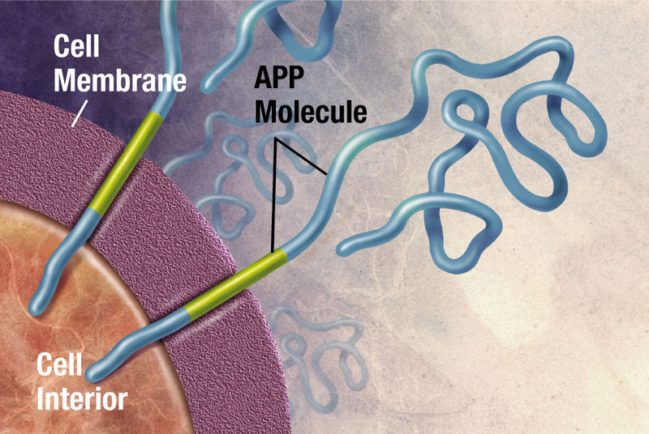
Σχηματισμός αμυλοειδών (γεροντικών) πλακών στη νόσο Alzheimer 1/3
“Amyloid 01big1”, από Garrondo διαθέσιμο ως κοινό κτήμα

Slide 59
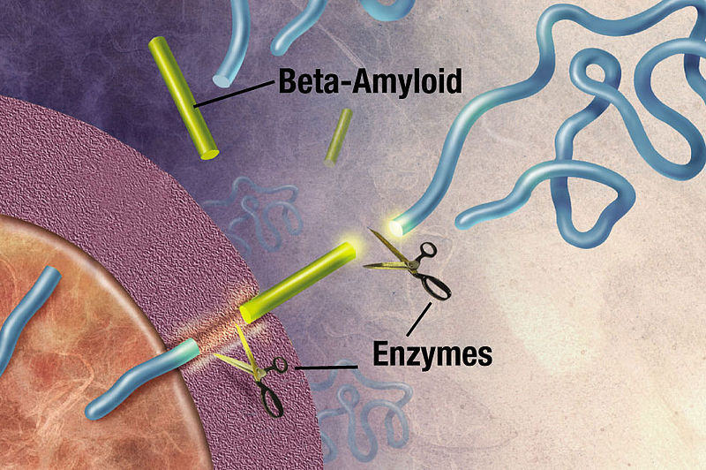
Σχηματισμός αμυλοειδών (γεροντικών) πλακών στη νόσο Alzheimer 2/3
“Amyloid 02big1”, από Garrondo διαθέσιμο ως κοινό κτήμα

Slide 60
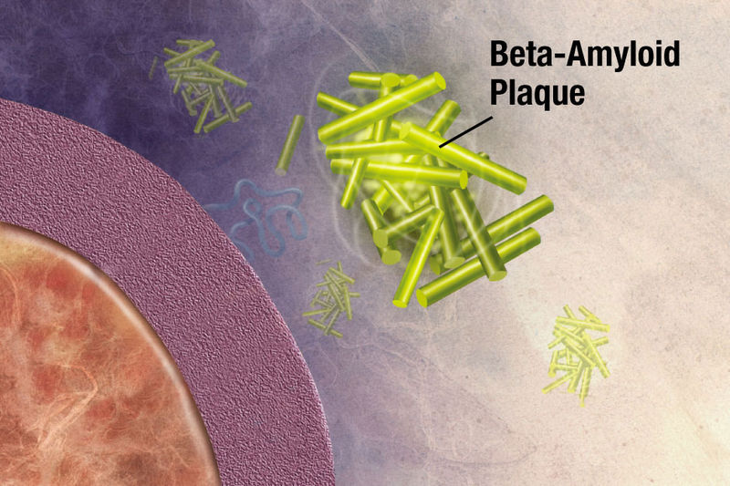
Σχηματισμός αμυλοειδών (γεροντικών) πλακών στη νόσο Alzheimer 3/3
“Amyloid 03big1από Garrondo διαθέσιμο ως κοινό κτήμα

Slide 61
Μερικά για την νόσο ALΖHEIMER 13/19 Παθογένεια – Παθοφυσιολογία / Γενικά - Επιδημιολογικά στοιχεία
Οι πλάκες αποτελούνται, κυρίως, από αδιάλυτα ιζήματα β-αμυλοειδούς, ενός πρωτεϊνικού θραύσματος από μια μεγαλύτερη πρωτεΐνη που λέγεται πρόδρομος πρωτεΐνη του αμυλοειδούς αναμεμειγμένα με νευρώνες και άλλα μη νευρικά κύτταρα. Δεν είναι ακόμη γνωστό εάν ο σχηματισμός των πλακών προκαλεί τη νόσο του Alzheimer ή οι πλάκες είναι ένα παραπροϊόν της διεργασίας της νόσου.
Η αιματική ροή προς τις προσβεβλημένες περιοχές του εγκεφάλου είναι μειωμένη. Ο εγκέφαλος ατροφεί και οι κοιλίες και αύλακες διευρύνονται αντιστοίχως.

Slide 62
Μερικά για την νόσο ALΖHEIMER 14/19 Παθογένεια – Παθοφυσιολογία / Γενικά - Επιδημιολογικά στοιχεία
Καθώς η νόσος του Alzheimer εξελίσσεται, προσβάλλονται ολοένα και περισσότερες περιοχές του εγκεφάλου, εκδηλώνοντας ανάλογα συμπτώματα.
Για παράδειγμα, απώλειες στους νευρώνες και τη λειτουργία των νευροδιαβιβαστών στο βρεγματικό λοβό προκαλούν προβλήματα στην αντίληψη και την ερμηνεία των περιβαλλοντικών ερεθισμάτων.
Βλάβες στον μετωπιαίο λοβό προκαλούν μεταβολές στην προσωπικότητα και συναισθηματική αστάθεια

Slide 63
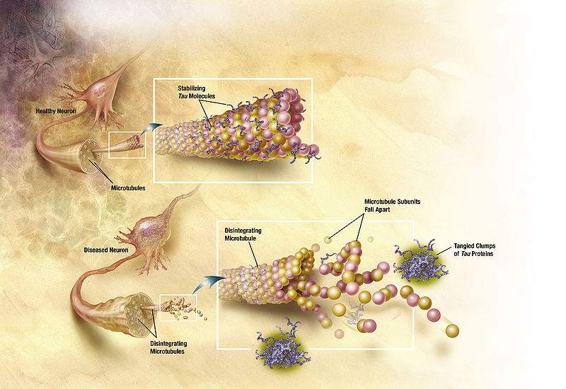
Διάγραμμα αποσύνθεσης μικροσωληνίσκων νευρώνα με τη νόσο Alzheimer
“TANGLES HIGH”, από Garrondo διαθέσιμο ως κοινό κτήμα

Slide 64
Μερικά για την νόσο ALΖHEIMER 15/19 Παθογένεια – Παθοφυσιολογία / Γενικά - Επιδημιολογικά στοιχεία
Παθοφυσιολογία Alzheimer
Η νόσος Alzheimer θεωρείται χρόνια νευροεκφυλιστική νόσος με χαρακτηριστικά νευροπαθολογικά στοιχεία αλλά με σημαντικά ερωτηματικά γύρω από την παθοφυσιολογία της. Οι πλούσιες σε αμυλοειδή πλάκες, νευροινιδιακές συσσωματώσεις και η απώλεια συνάψεων αποτελούν τα 3 μέχρι σήμερα σαφώς χαρακτηριστικά στοιχεία της νόσου ενώ οι θεωρίες που διατυπώνονται προσπαθούν να ερμηνεύσουν κάποια από τα στοιχεία της παθολογίας της.
Συμμετέχουν στοιχεία της γλοίας με αστροκυτταρική γλοίωση και ενεργοποίηση μικρογλοιακών κυττάρων ενώ το τελικό παθολογοανατομικό σημείο της νόσου είναι ο κυτταρικός θάνατος ή αλλιώς η νευρωνική εκφύλιση.

Slide 65
Μερικά για την νόσο ALΖHEIMER 16/19 Παθογένεια – Παθοφυσιολογία / Γενικά - Επιδημιολογικά στοιχεία
Πλάκες β-αμυλοειδούς
Στο πεδίο της έρευνας γύρω από την παθοφυσιολογία του Alzheimer έχει επικρατήσει η θεωρία της «υπόθεσης του καταρράκτη του αμυλοειδούς». Μετά από έρευνες σε δείγματα από ασθενείς με Alzheimer, βρέθηκαν στο εγκεφαλικό παρέγχυμα, αθροίσεις του πεπτιδίου β-αμυλοειδούς πρωτεΐνης υπό μορφή πλακών, οι οποίες φαίνεται να εμπλέκονται στην παθοφυσιολογία της νόσου.

Slide 66
Μερικά για την νόσο ALΖHEIMER 17/19 Παθογένεια – Παθοφυσιολογία / Γενικά - Επιδημιολογικά στοιχεία
Νευροϊνιδιακές συσσωματώσεις ή αθροίσεις
Ένα, επίσης σημαντικό νευροπαθολογικό σημείο της Alzheimer, είναι οι νευροϊνιδιακές συσσωματώσεις ή αθροίσεις (neyrofibrillary tangles). Οι βλάβες αυτές αποτελούν προαπαιτούμενο για την παθολογοανατόμικη διάγνωση της νόσου αλλά δεν είναι ειδικές για τη νόσο. Οι νευροϊνιδιακές συσσωματώσεις, όπως και οι πλάκες του β-αμυλοειδούς, αναπτύσσονται σε μία ανατομική κατανομή που σχετίζεται με τις κλινικές εκδηλώσεις της άνοιας ενώ ο αριθμός τους είναι επίσης ευθέως ανάλογο με τη σοβαρότητα της άνοιας.

Slide 67
Μερικά για την νόσο ALΖHEIMER 18/19 Παθογένεια – Παθοφυσιολογία / Γενικά - Επιδημιολογικά στοιχεία
Απώλεια συνάψεων
Τρίτο παθολογικό στοιχείο της Νόσου Alzheimer είναι η διαταραχή στη λειτουργία και των αριθμό των συνάψεων και είναι ο καλύτερα σχετιζόμενος παθολογοανατομικός δείκτης της νοητικής φθίσης.
Τα ευρήματα αυτά υποστηρίζουν την χολινεργική υπόθεση στην Νόσο Alzheimer.

Slide 68
Μερικά για την νόσο ALΖHEIMER 19/19 Παθογένεια – Παθοφυσιολογία / Γενικά - Επιδημιολογικά στοιχεία
Νευρωνική εκφύλιση-θάνατος
Η ένδειξη ότι οι νευρώνες στην νόσο Alzheimer υπόκεινται σε κυτταρικό θάνατο μέσω απόπτωσης αποτελεί η εύρεση υψηλών επιπέδων αποπτωματικών πρωτεϊνών στους νευρώνες που εμφανίζουν παθολογία νευροϊνιδιακών αθροίσεων.
Σωμάτια του Hirano, σωμάτια του Lewy
Τα σωμάτια του Hirano είναι ηωσινόφιλοι ραβδοφόροι σχηματισμοί αποτελούμενοι κυρίως από ανώμαλα μικροϊνίδια και μερικά άλλα κυτταρικά μόρια, τα οποία έχουν περιγραφεί στον ιππόκαμπο ασθενών με νόσο Alzheimer, αλλά έχουν μικρή διαγνωστική αξία.

Slide 69
Τέλος Ενότητας

Slide 70
Σημειώματα

Slide 71
Σημείωμα Αναφοράς
Copyright Τεχνολογικό Εκπαιδευτικό Ίδρυμα Αθήνας, Μαρία Βενετίκου 2014. Μαρία Βενετίκου. «Νευροφυσιολογία. Ενότητα 9: Νευροφυσιολογικές διαταραχές (β’ μέρος)». Έκδοση: 1.0. Αθήνα 2014. Διαθέσιμο από τη δικτυακή διεύθυνση: ocp.teiath.gr.

Slide 72
Σημείωμα Αδειοδότησης
Το παρόν υλικό διατίθεται με τους όρους της άδειας χρήσης Creative Commons Αναφορά, Μη Εμπορική Χρήση Παρόμοια Διανομή 4.0 [1] ή μεταγενέστερη, Διεθνής Έκδοση. Εξαιρούνται τα αυτοτελή έργα τρίτων π.χ. φωτογραφίες, διαγράμματα κ.λ.π., τα οποία εμπεριέχονται σε αυτό. Οι όροι χρήσης των έργων τρίτων επεξηγούνται στη διαφάνεια «Επεξήγηση όρων χρήσης έργων τρίτων».
Τα έργα για τα οποία έχει ζητηθεί άδεια αναφέρονται στο «Σημείωμα Χρήσης Έργων Τρίτων».
[1] http://creativecommons.org/licenses/by-nc-sa/4.0/
Ως Μη Εμπορική ορίζεται η χρήση:
που δεν περιλαμβάνει άμεσο ή έμμεσο οικονομικό όφελος από την χρήση του έργου, για το διανομέα του έργου και αδειοδόχο
που δεν περιλαμβάνει οικονομική συναλλαγή ως προϋπόθεση για τη χρήση ή πρόσβαση στο έργο
που δεν προσπορίζει στο διανομέα του έργου και αδειοδόχο έμμεσο οικονομικό όφελος (π.χ. διαφημίσεις) από την προβολή του έργου σε διαδικτυακό τόπο
Ο δικαιούχος μπορεί να παρέχει στον αδειοδόχο ξεχωριστή άδεια να χρησιμοποιεί το έργο για εμπορική χρήση, εφόσον αυτό του ζητηθεί.

Slide 73
Επεξήγηση όρων χρήσης έργων τρίτων
©
Δεν επιτρέπεται η επαναχρησιμοποίηση του έργου, παρά μόνο εάν ζητηθεί εκ νέου άδεια από το δημιουργό.
διαθέσιμο με άδεια CC-BY
Επιτρέπεται η επαναχρησιμοποίηση του έργου και η δημιουργία παραγώγων αυτού με απλή αναφορά του δημιουργού.
διαθέσιμο με άδεια CC-BY-SA
Επιτρέπεται η επαναχρησιμοποίηση του έργου με αναφορά του δημιουργού, και διάθεση του έργου ή του παράγωγου αυτού με την ίδια άδεια.
διαθέσιμο με άδεια CC-BY-ND
Επιτρέπεται η επαναχρησιμοποίηση του έργου με αναφορά του δημιουργού.
Δεν επιτρέπεται η δημιουργία παραγώγων του έργου.
διαθέσιμο με άδεια CC-BY-NC
Επιτρέπεται η επαναχρησιμοποίηση του έργου με αναφορά του δημιουργού.
Δεν επιτρέπεται η εμπορική χρήση του έργου.
διαθέσιμο με άδεια CC-BY-NC-SA
Επιτρέπεται η επαναχρησιμοποίηση του έργου με αναφορά του δημιουργού
και διάθεση του έργου ή του παράγωγου αυτού με την ίδια άδεια.
Δεν επιτρέπεται η εμπορική χρήση του έργου.
διαθέσιμο με άδεια CC-BY-NC-ND
Επιτρέπεται η επαναχρησιμοποίηση του έργου με αναφορά του δημιουργού.
Δεν επιτρέπεται η εμπορική χρήση του έργου και η δημιουργία παραγώγων του.
διαθέσιμο με άδεια
CC0 Public Domain
Επιτρέπεται η επαναχρησιμοποίηση του έργου, η δημιουργία παραγώγων αυτού και η εμπορική του χρήση, χωρίς αναφορά του δημιουργού.
διαθέσιμο ως κοινό κτήμα
Επιτρέπεται η επαναχρησιμοποίηση του έργου, η δημιουργία παραγώγων αυτού και η εμπορική του χρήση, χωρίς αναφορά του δημιουργού.
χωρίς σήμανση
Συνήθως δεν επιτρέπεται η επαναχρησιμοποίηση του έργου.

Slide 74
Διατήρηση Σημειωμάτων
Οποιαδήποτε αναπαραγωγή ή διασκευή του υλικού θα πρέπει να συμπεριλαμβάνει:
το Σημείωμα Αναφοράς
το Σημείωμα Αδειοδότησης
τη δήλωση Διατήρησης Σημειωμάτων
το Σημείωμα Χρήσης Έργων Τρίτων (εφόσον υπάρχει)
μαζί με τους συνοδευόμενους υπερσυνδέσμους.

Slide 75
Χρηματοδότηση
Το παρόν εκπαιδευτικό υλικό έχει αναπτυχθεί στo πλαίσιo του εκπαιδευτικού έργου του διδάσκοντα.
Το έργο «Ανοικτά Ακαδημαϊκά Μαθήματα στο ΤΕΙ Αθηνών» έχει χρηματοδοτήσει μόνο την αναδιαμόρφωση του εκπαιδευτικού υλικού.
Το έργο υλοποιείται στο πλαίσιο του Επιχειρησιακού Προγράμματος «Εκπαίδευση και Δια Βίου Μάθηση» και συγχρηματοδοτείται από την Ευρωπαϊκή Ένωση (Ευρωπαϊκό Κοινωνικό Ταμείο) και από εθνικούς πόρους.

